Slide 1



ESF II projekt Západočeské univerzity v Plzni
reg. č. CZ.02.2.69/0.0/0.0/18_056/0013239

Slide 2
Technologie pro Flexibilní Elektroniku
KET / TFE
Přednáška 9
Vodivé stuhy a plošné textilie
Radek Soukup

Slide 3
Obsah přednášky
Vodivé textilní stuhy
1.1 Úvod
1.2 Nepružné vodivé stuhy
1.3 Pružné vodivé stuhy
2. Vodivé plošné textilie
2.1 Vyšívané vodivé textilie

Slide 4
1. Vodivé textilní stuhy

Slide 5
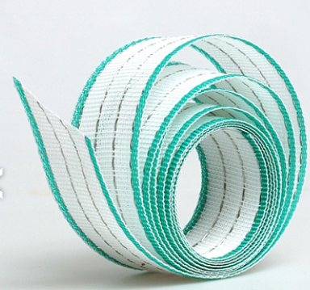
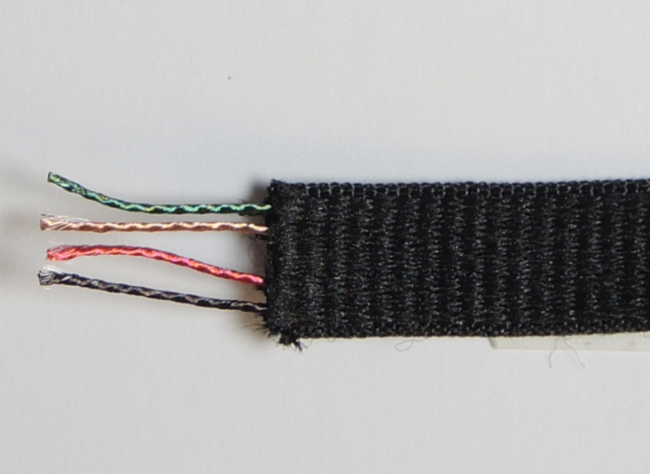
1.1 Úvod
    Podpojem vodivé stuhy jsou označeny textilní tkané nebo pletené stuhy, do kterých jsou integrovány el. vodivé dráhy ve formě lankových drátů, tzv. litz wires (licnové vodiče – spletené izolované mikrodrátky), vodivých nití.
    Vodivé stuhy se používali již před nástupem e-textilií např. ohradníkové stuhy.
    U těchto stuh byl však daleko menší nároky na flexibilitu, odolnost v oděru, vůbec se neřešila pružnost stuhy nebo jejich odolnost vůči pracím cyklům.
    Dnes se v oblasti nositelných e-textilií používají vodivé stuhy ve velké míře zejména pro propojení jednotlivých el. prvků v 2. vrstvě oblečení nebo v bundách.
    V poslední době se objevují i pružné vodivé stuhy, stuhy s integrovanými mikrokoaxiálními vodiči, stuhy se senzorovými funkcemi.
Ohradníková stuha od spol. Stuha a.s.
Čtyřvodičová stuha od společnosti Ohmatex.

Slide 6
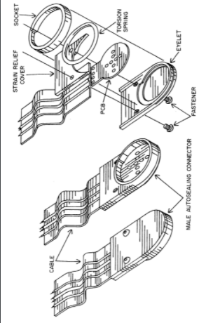
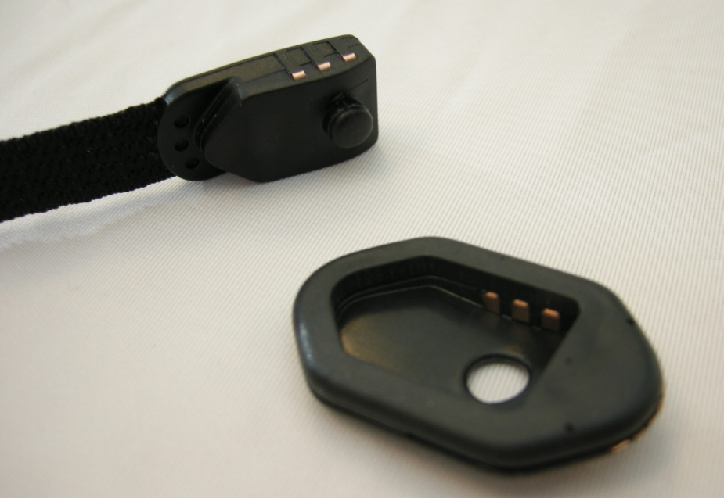
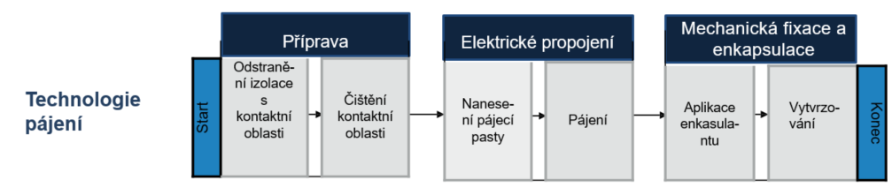
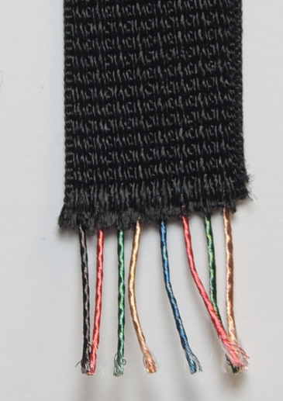
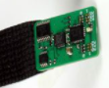
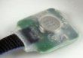
1.1 Úvod
    Vodivé stuhy se v angličtině označují různými pojmy: nejčastěji „conductive textile ribbon“, nebo „conductive textile tape“ i „e-textile cabling“.
    Stále není u vodivých stuh dostatečně dořešen způsob kontaktování (převažuje pájení s velký podílem manuální práce).
    Většinou je totiž řešeno rozebíratelné propojení, ale ve většině případů je nutné spolehlivé, stabilní pratelné nerozebíratelné propojení.
Bajanetový způsob propojení vodivých stuh z amerického patentu US20070026695A1.
Konektor od společnosti Ohmatex.

Slide 7
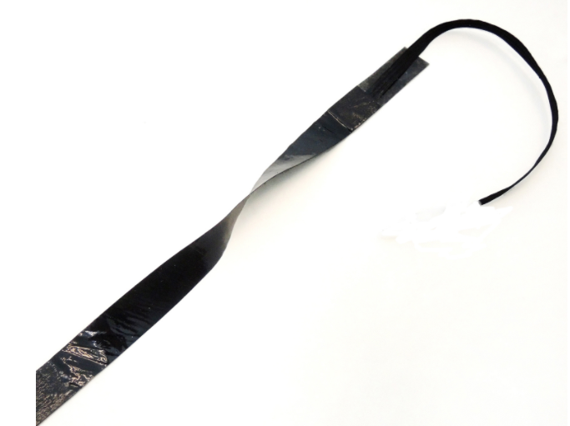
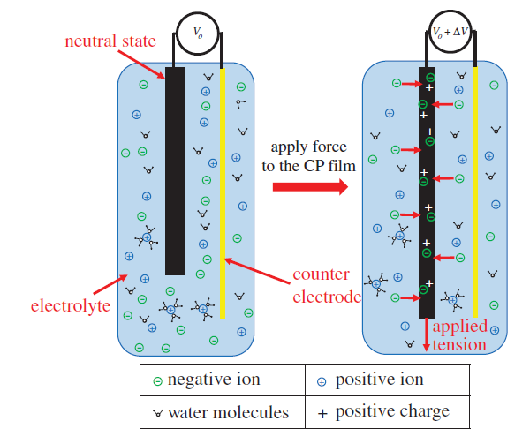
1.1 Vodivé speciální vodivé stuhy
Senzor mechanického napětí na principu elektroaktivního polymeru (EAP) od spol. Ohmatex.
    Iontové elektroaktivní polymery (EAP) se používají pro snímaní natažení (jsou syntetizovány většinou z biokompatibilních materiálů polypyrrole - PPy and poly(3,4-ethylenedioxythiophene) - PEDOT)
    Objeveny v roce 1997 výzkumným týmem W. Takashimi*
    Mechanicky indukovaný náboj se převede na elektrickou energii.
    Mají 10x vyšší citlivost než piezoelektrické senzory
    Indukované napětí je v řádu několika mikrovoltů (Účinnost této mechanickoelektrické konverze je méně než 0,01 %).
    Tyto materiály je možné využít pro aktuátory tzv. umělé svaly (artificial muscles) Video 1 Video 2
Schéma filmu z vodivého polymeru jako lineární snímač síly před a po aplikaci napětí..
* Takashima W, Uesugi T, Fukui M, Kaneko M, Kaneto K. 1997 Mechanochemoelectrical effect of polyaniline film. Synth. Met. 85, 1395–1396. (doi:10.1016/S0379-6779(97)80289-5)
.

Slide 8
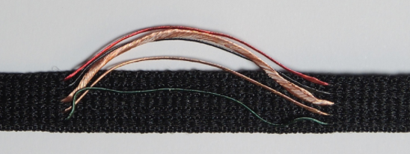
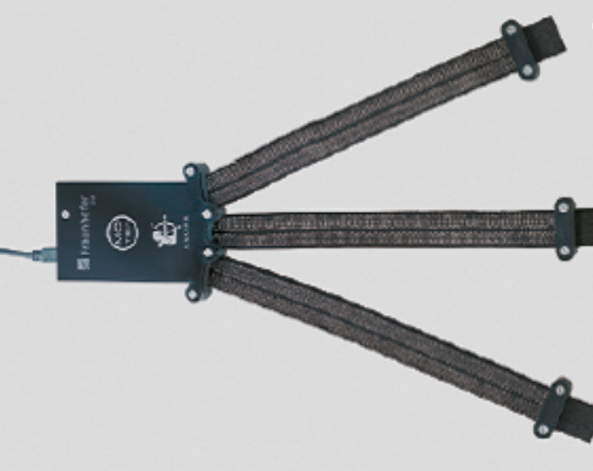
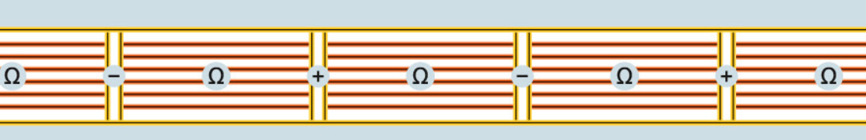
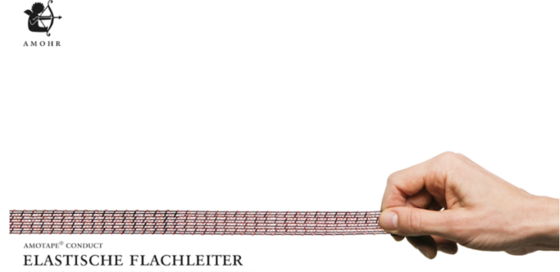
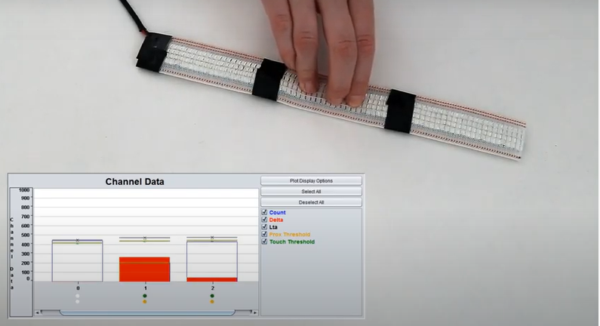
1.1 Vodivé speciální vodivé stuhy
Mikro-koaxiální kabel
Tenzometrický senzor natažení od spol. Amohr.
Struktura vyhřívací stuhy od spol. Amohr.
Vodivá stuhy s vetkaným mikrokoaxiálovým kabelem od spol. Ohmatex.
Více kanálový senzor tlaku integrovaný do stuhy od spol. Amohr.
Video (kliknout na obrázek výše)

Slide 9
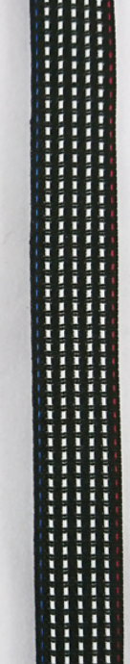

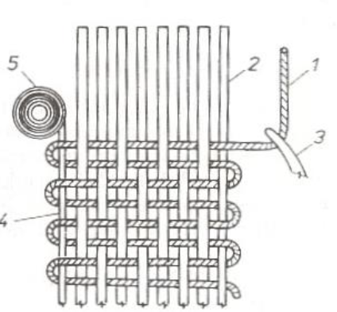
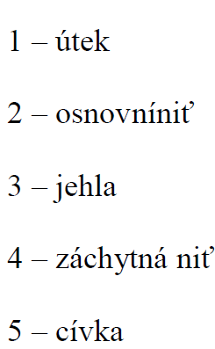
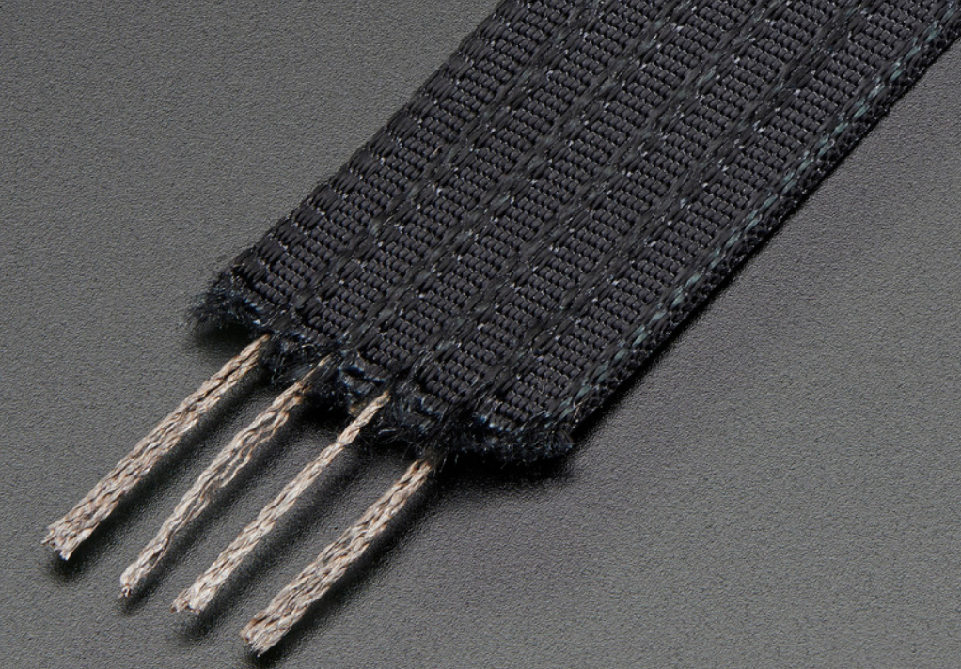
1.2 Nepružné stuhy
Běžná struktura nepružné vodivé stuhy.
Zatkané PA metalizované nitě – malá odolnost v oděru a praní.
Princip tkaní nepružné stuhy.
Tkané vodivé stuhy s krytími lankovými vodiči.

Slide 10
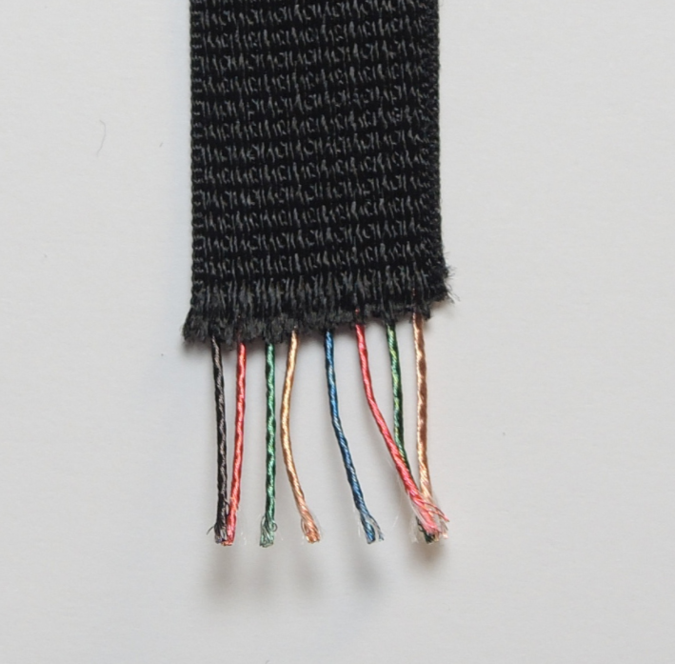
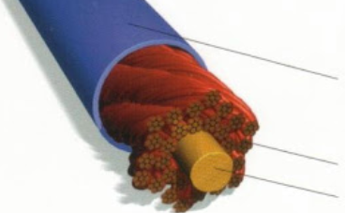
1.2 Nepružné stuhy
    Nejčastěji jsou v nepružných stuhách zatkány tzv. licnové vodiče (vysokofrekvenční lanka, litz wires - seskané izolované mikrodrátky, většinou z Cu opatřené izolačním lakem)
    Licnové vodiče se používají ve vf oblastí a pro cívky s vysokým Q.
    Licnové vodiče snižují ztráty střídavého proudu ve vysokofrekvenčních vinutích, mají vyšší účinnost, snižují negativní vliv skin efektu, mají minimální ztráty vířivým proudem, nižší provozní teploty, menší průřez, podstatné snížení hmotnosti.
    Ve stuhách se používají licnové vodiče s textilním jádrem, to jim zajištuje dostatečnou mechanickou pevnost v tahu.
    Používají se 40 µm mikrodrátky (drátky se menším průměrem se pro licnové vodiče nepoužívají)
    Nevýhody: nejsou dostatečně poddajné a flexibilní – problém pružné stuhy, PUR izolace z jednotlivých drátků se hůře odstraňuje.
V textiliích se používají „litz wires“ s PUR izolovanými drátky (40 µm) v počtu od 10 do 40 mikrodrátků
Přídavná izolace
Izolované Cu drátky
Textilní jádro

Slide 11
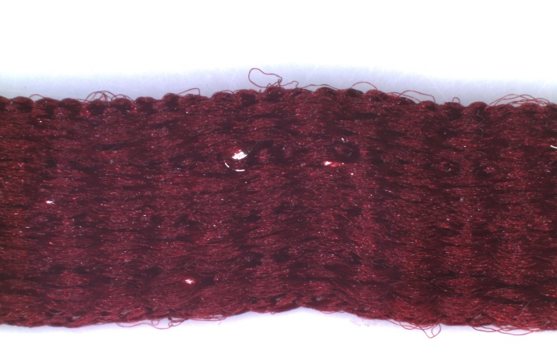
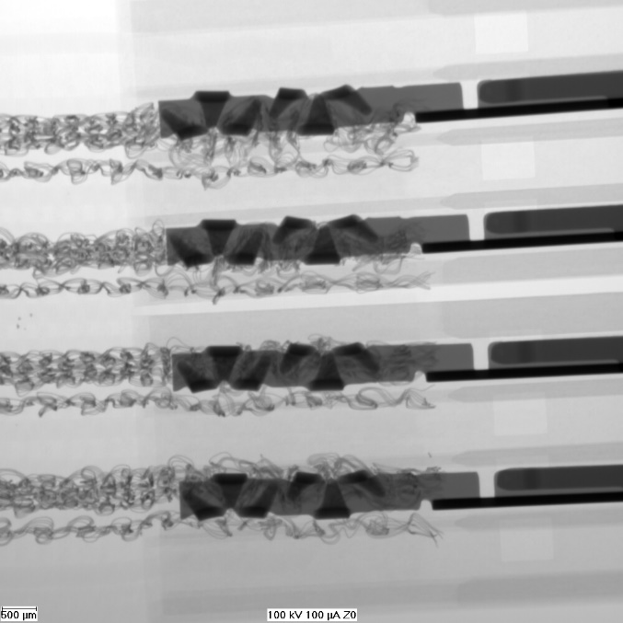
1.2 Nepružné stuhy
    Nepružné stuhy, které mají textilními vlákny oboustranně kryté licnové vodiče, které jsou vloženy do osnovy stuhy, jsou velice odolné vůči:
          a) oděru (testování Martindale)
          b) opakovanému ohybu (simulace překlesání vodičů), vydrží více než 70 000 cyklů
    Nevýhody:
    Kromě krimpování se pro nakontaktování musí odhalit textilní část stuhy (teplem, laserem)
    Izolace se z nevodivých drátků musí odstranit pomocí roztavené pájky.
    Na stuhu nelze osazovat SMD součástky
    Většinou stuhy nemají stuhy úpravné rozteče mezi vodivými drahami pro elektroniku (násobky 2,54 mm)
Nepružná oboustranně krytá stuha po 70 000 cyklech ohybu je stále elektricky vodivá.
Rentgenový snímek nakrimpované stuhy.

Slide 12
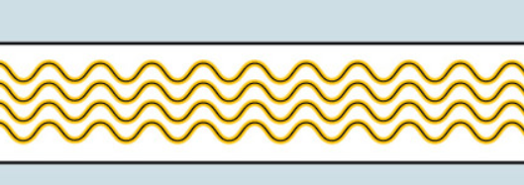
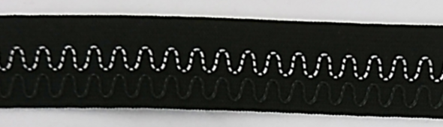
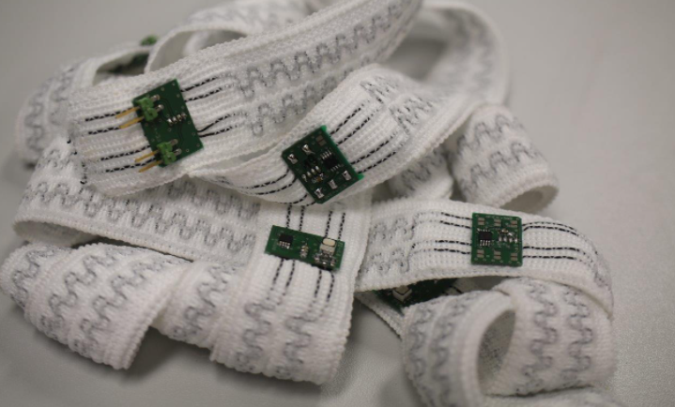
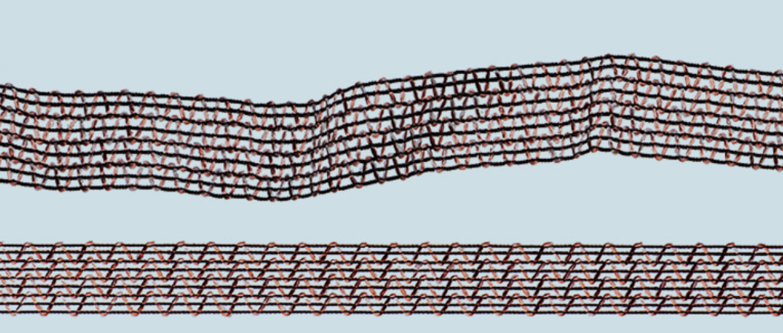
1.3 Pružné stuhy
    Většina komerční stuh tkaných stuh mají malou pružnost do 20 % (buď se jedná o stuhy s postříbřenými PA vlákny, anebo stuhy s licnovými vodiči)
    Pro s pružností na 50 % se komerčně požívají pletené stuhy nebo tkané stuhy s vetkaným vodičem na povrchu ve tvaru meandru . Nelze na ně integrovat SMD součástky.
Tkaná stuha s vetkaným vodičem povrchu ve tvaru meandru.
Pružná stuha s nepružnými úseky pro integraci SMS součástek a modulů, výrobce Ahmor.
Pletená vodivá stuha s možností natažení až o 100 %, výrobce Ahmor.

Slide 13
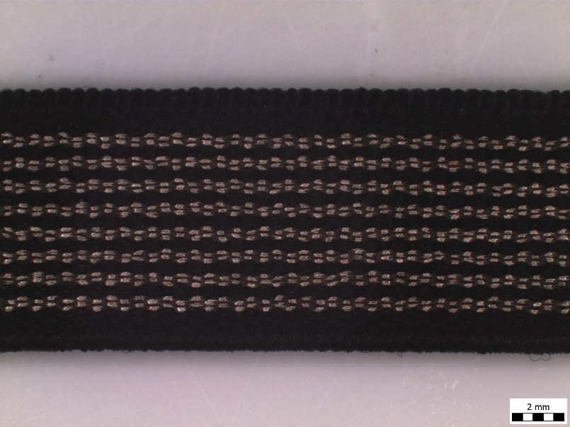
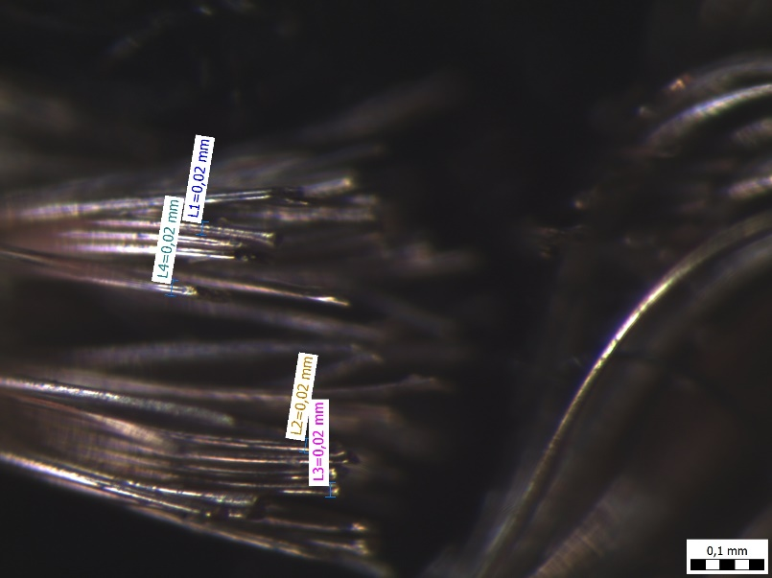
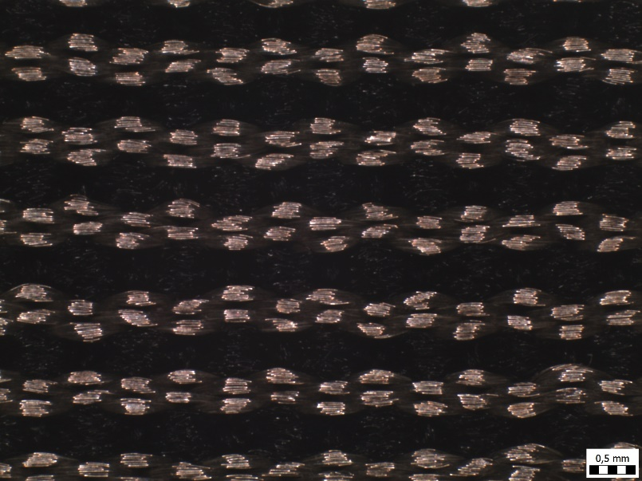
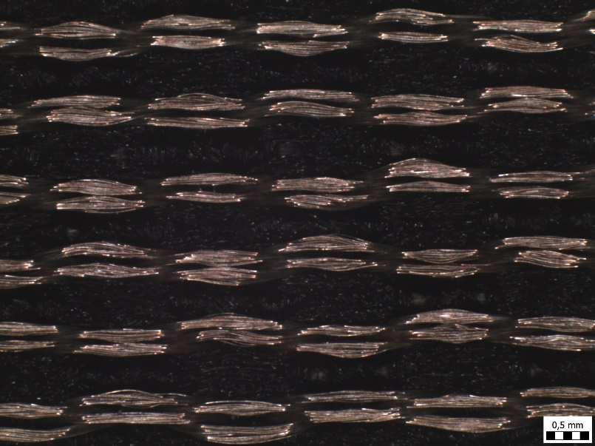
1.3 Pružné stuhy
Pružná stuha
Polymerní vlákna pokovená stříbrem
Přímo zatkaná ve stuze
Průměr vláken cca 20 µm
Nejsou použity elastomerní vlákna (pryž)
Princip tkaní nepružné stuhy.

Slide 14
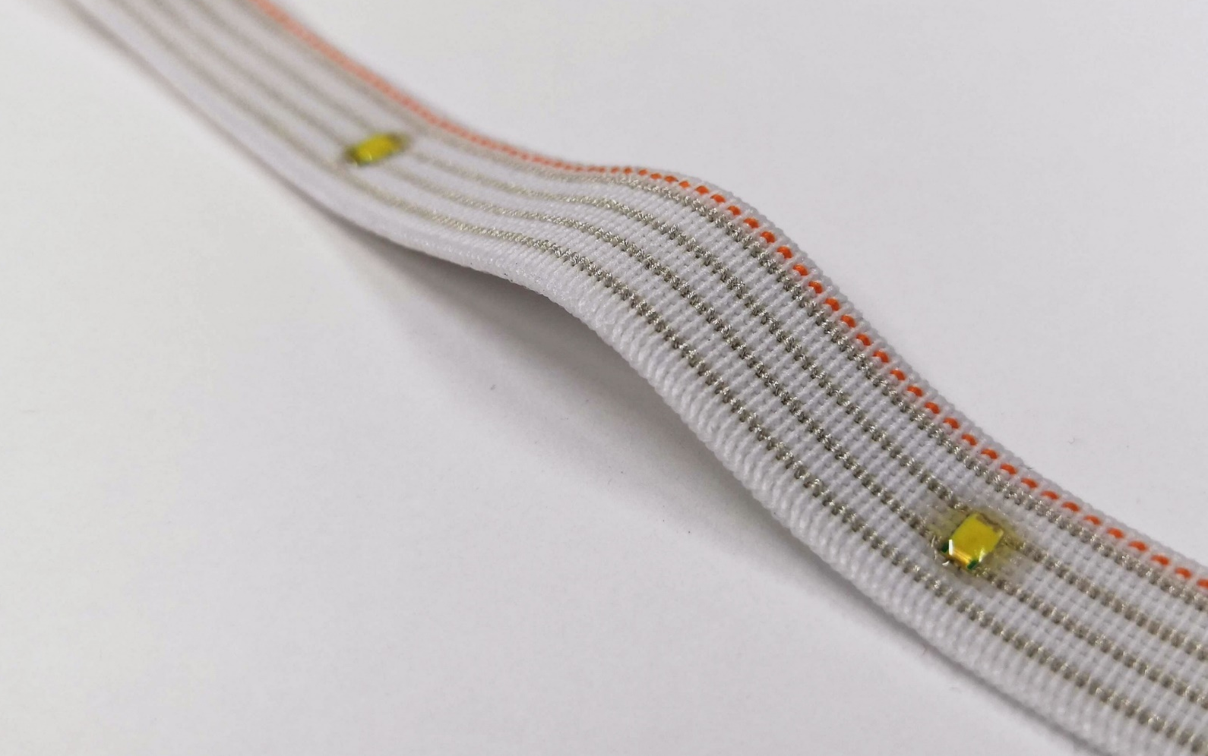
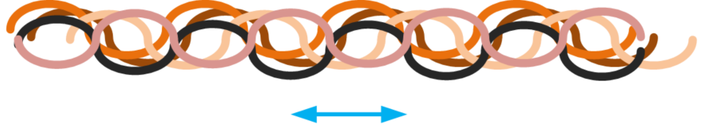
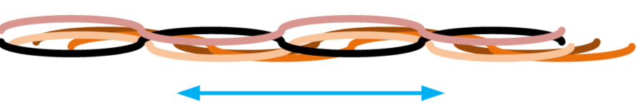
1.3 Pružné stuhy
    ZČU ve spolupráci s VÚB a.s. vyvinula pružné vodivé stuhy na bázi hybridních vodivých nití.
    Díky pevnosti v tahu a flexibilitě hybridním nitím je možné tkát v předepnutém stavu.
    V osově pružné stuhy jsou kromě hybridních nití, latexové elastomery a PES multifilamentní vlákna.
    Stuha ani při natažení o 70 % nezmění svůj el. odpor
    Rozteč mezi vodivými dráhami je 2,5 mm
    Stuha muže být provedena v různých provedeních, jednostranně kryta, nekrytá, s 1 až 6 vodiči atd.
    Pružná stuha na bázi hybridních nití je chráně na patentem „Vodivá pružná tkaná textilie, zejména vodivá pružná tkaná stuha“ CZ 2019 - 58 A3
Boční pohled na pružnou stuhu ze zatkanými hybridními nitěmi v relaxovaném a nataženém stavu.
V nenataženém stavu
V nataženém stavu

Slide 15
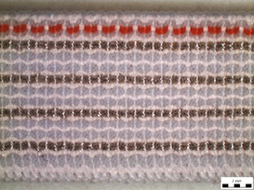
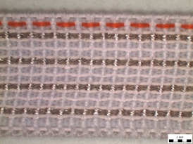
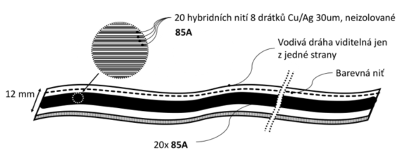
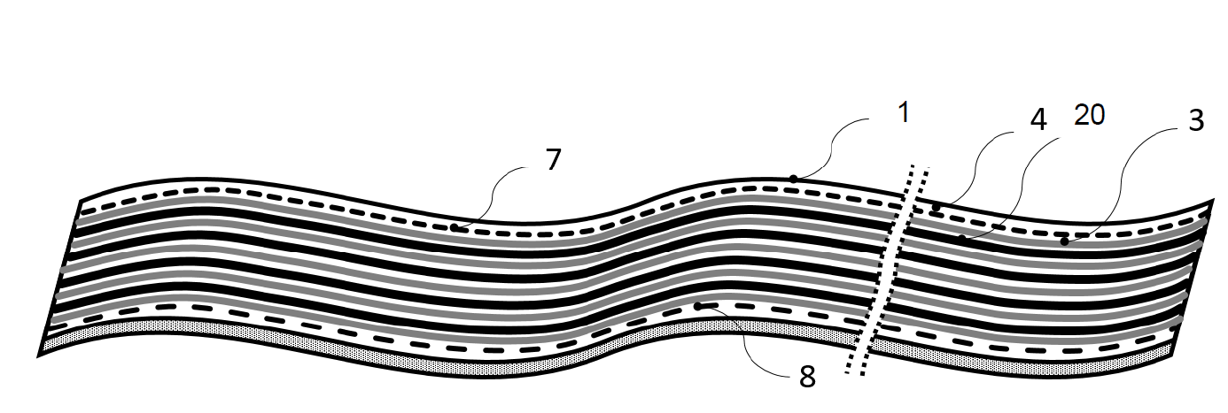
1.3 Pružné stuhy
    Natažitelná až o 70%, beze změny odporu.
    Vydrží> 25 000 cyklů při 30% natažení.
    9 000 cyklů při 70% natažení (izolované vodiče).
    Odolnost vůči praní > 100 pracích cyklů při 400 ot / min, 40 ° C.
    Odolnost proti oděru > 20 000 otáček (ISO 12947-2)
    Možnost přímo osazovat SMD součástky.
70 % Natažení
Čtyřvodičová pružná stuha z Cu/Ag hybridních nití o průměru 30 µm.
Struktura pružné vodivé stuhy s hybridními nitěmi.
Jednovodičová pružná stuha s využitím jako sběrná elektroda pro vyhřívané textilie.

Slide 16
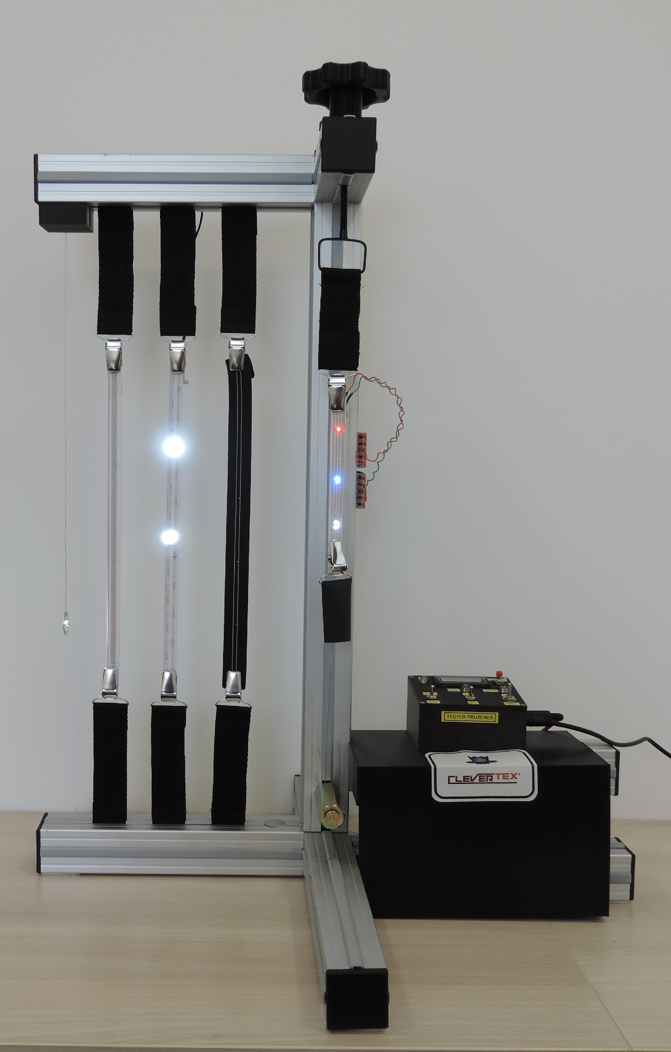
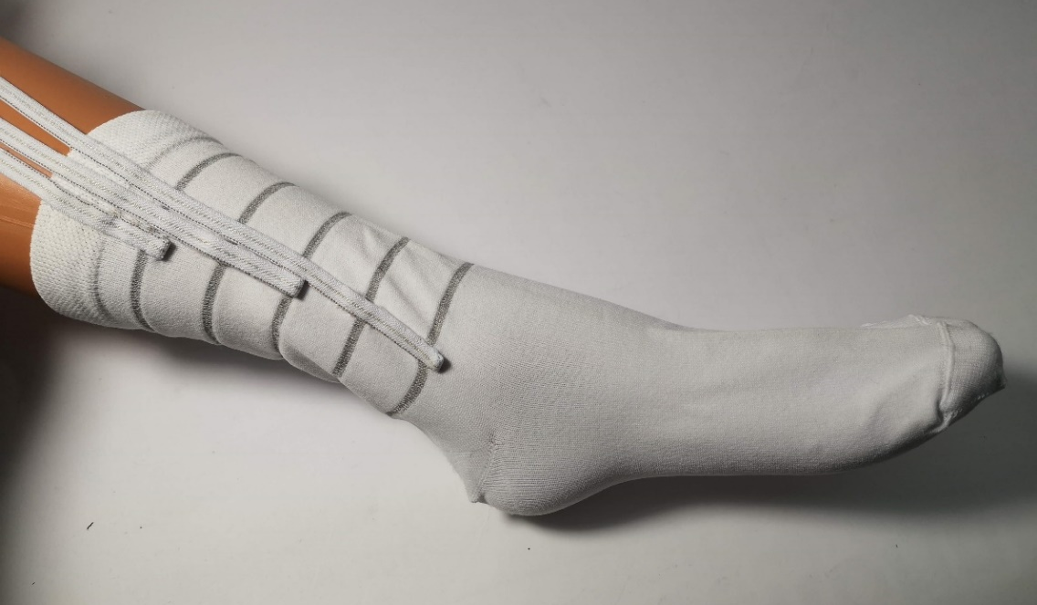
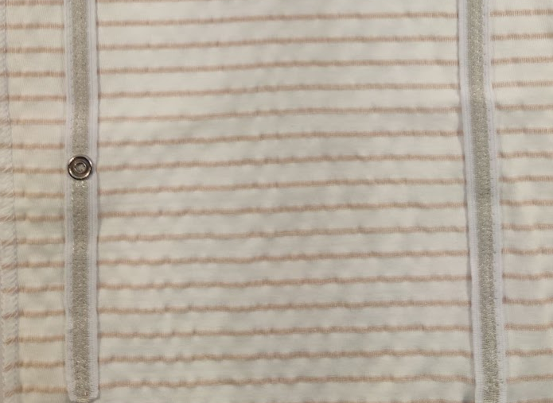
1.3 Pružné stuhy
    Pro testování životnosti stuhy byl navržena a vyroben tester cyklickém natahování a uvolňování stuhy osazené LED diodami na vodivých drahách
    LED slouží ke kontrole vodivosti.
    Nejvíce náročný pro stuhy je test v ohybu
    Stuhy s izolovanými drátky vydrží více cyklů
Kontaktování ponožky pro měření edému pomocí pružné vodivé stuhy.
Jednovodičová pružná stuha z Cu/Ag hybridních nití o průměru 30 µm jako sběrná elektroda pro vyhřívané pleteniny.

Slide 17
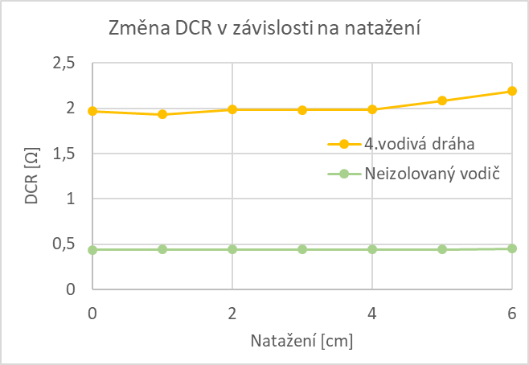
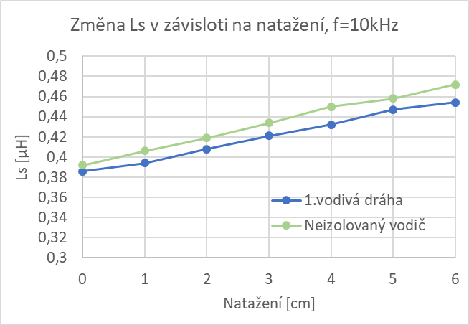
1.3 Pružné stuhy
Závislost stejnosměrného odporu R a indukčnosti L pružných vodivých stuh (vzorek č. 85 a 85A). Mírnou lineární změnu indukčnosti je naopak možné využít pro detekci míry natažení.

Slide 18
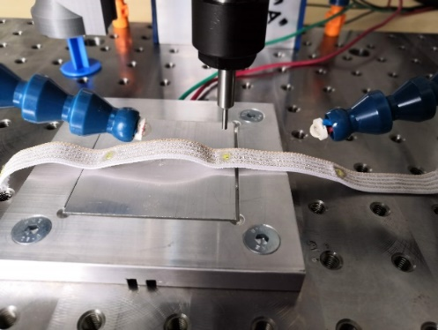
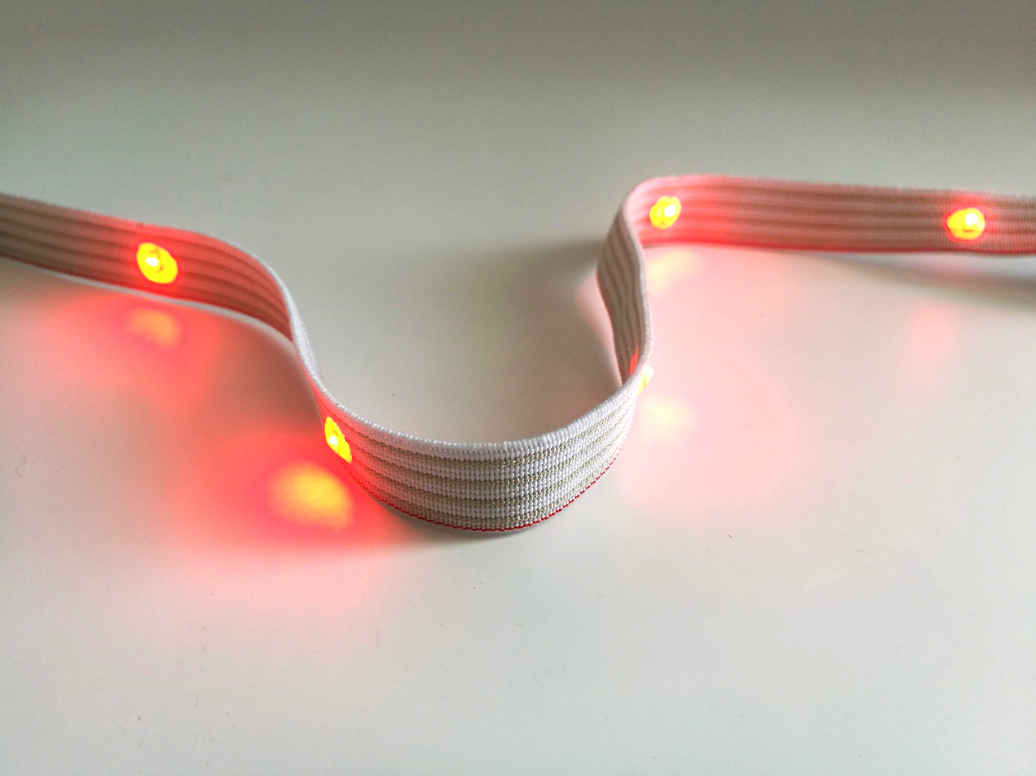
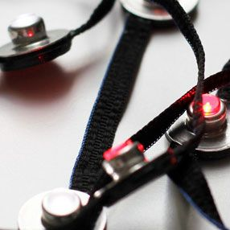
1.3 Pružné stuhy
Osazovaní SMD součástek na stuhy
    Na ZČU vyvinuta technologie osazování a enkapsulace SMD součástek pomocí komprese a UV tvrditelného nevodivého lepidla.
    Výhoda velice rychlé osazení a enkapsulace součástek.
    Odolnost vůči praní s takto LED diodami> 90 pracích cyklů při 400 ot / min, 40 ° C
    Opakované natahování > 10 000 cyklů při 50% protažení.
Zařízení pro kompresní osazování SMD součástek na stuhy pomocí UV tvrditelného nevodivého lepidla.
Klasické pouzdření LED pomocí druků na nepružných stuhách.

Slide 19
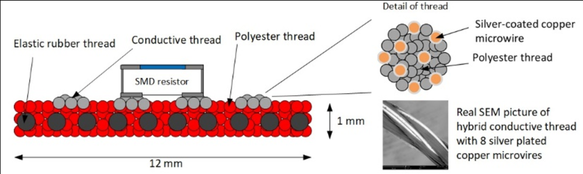
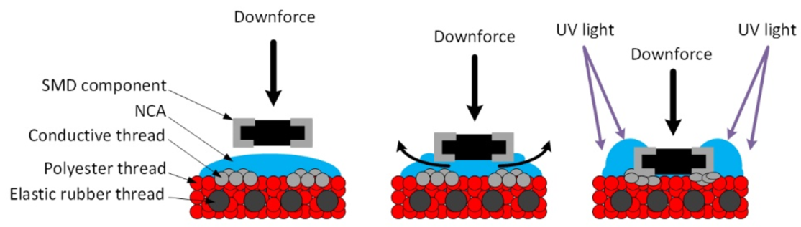
1.3 Pružné stuhy
Osazovaní SMD součástek na stuhy
Schématický řez pružnou vodivou stuhou a umístěným SMD rezistorem.
Princip elektrického propojení SMD rezistoru s vodivými drahami vetkanými do pružné stuhy pomocí technologie na bázi použití komprese a UV tvrditelného nevodivého lepidla.

Slide 20
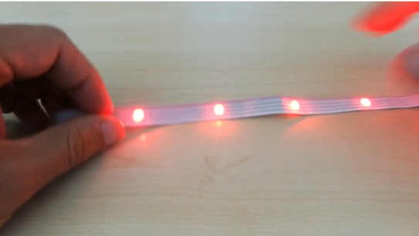
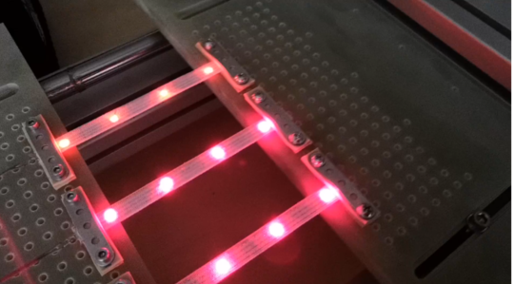
1.3 Pružné stuhy
Osazovaní SMD součástek na stuhy
Pružné vodivé stuhy s osazenými LED
Cyklické testy natažený (po 4500 cyklech)

Slide 21




1.3 Pružné stuhy
Příklady demonstrátorů
Video (kliknout na obrázek výše)

Slide 22
2. Vodivé plošné textilie

Slide 23



2. Vodivé plošné textilie
    Plošné textilie jsou textilie jejich 2 rozměry jsou souměřitelné a jejich tloušťka vůči těmto dvou rozměrům je zanedbatelná
    Plošné textilie je možné rozdělit na:
    a) Tkané
    b) Netkané
    c) Pletené
    Plošné e-textilie je možné připravit:
    a) Vyšíváním vodivými nitěmi
    b) Obšíváním vodivých lanek, drátů
    c) Zatkáváním vodivých nití do tkanin
    d) Vpletením vodivých nití do pletenin
    e) Tiskem vodivých past a inkoustů
    f) Pokovováním netkaných textilií

Slide 24


2.1 Vyšívané vodivé textilie
    Vyšívání (embroidery) je tradiční technika textilního zdobení. Nejprve bylo používáno ruční vyšívání, pak byla strojová výšivky.
    Existují velké průmyslové automatické stroje s pracovním stolem 2 m x 2,5 m (např. Tajima, ZSK) nebo poloprůmyslové stroje (např. Brother, Bernina, Pfaff, Janome)
    Velký rozdíl je mezi dekorační výšivkou a funkční výšivkou (někdy též nazývanou technickou, e-broidery)
    Pokud se u dekorační výšivky přetrhne nit, stroj se vrátí o pár cm zpět a pokračuje v šití x funkční výšivky dochází ke ztrátě funkce (přerušení obvodu)
    🢥 Funkční výšivka je daleko náročnější na nastavení šití, motivy se šijí pomaleji
    Pro tuto techniku se nejčastěji využívají vodivé nitě a příze, ale i se vyšívá ze seskaných metalických filamentů.
Vyšívací stroj TAJIMA

Slide 25


2.1 Vyšívané vodivé textilie
Na utažení stehu závisí výsledná délka horní a spodní šicí nitě. Délka dopředního a zpětného šití není stejná!
Video (kliknout na obrázek výše)

Slide 26

2.1 Vyšívané vodivé textilie
Video (kliknout na obrázek výše)

Slide 27



2.1 Vyšívané vodivé textilie
    Automatické vyšívací stroje realizují výšivku v XY souřadnicích.
    Výšivka a pořadí jeho vyšití, délka a druhy stehů, barva (druhy) použitých nití jsou naprogramovaný v CAD SW pro vyšívací stroje.
Vyšívací stroj Bernina 790
SW prostředí pro návrh výšivky pro stroj Bernina.
Návrh výšivky pro vyhřívanou textilii s integrovaným teploměrem.

Slide 28
2.1 Vyšívané vodivé textilie
Výhody
    Je možné rychle vytvořit jakýkoliv dvojrozměrný vodivý motiv.
    Snadná kastomizace, rychlé přenastavení stroje (digitální výšivka).
    Je možné využívat více nití najednou během jedné výšivky.
    Je možné přešívat přes sebe (např. tvořit nevodivé izolační můstky).
Nevýhody
    Funkční vyšívání je oproti jiným technologiím pletení a tkaní pomalé.
    Ze všech způsobů výroby je vyšívání největší zátěž pro vodivé nitě (velké třecí síly v oku šicí jehly, velké tahové síly chapače, během šití dochází k velkým ohybům nití ).
    Výšivka je méně odolná v oděru a má menší odolnost vůči praní.

Slide 29


2.1 Vyšívané vodivé textilie
Příklady realizací na KET
Kapacitní tlačítka se zpětnovazebními LED.

Slide 30



2.1 Vyšívané vodivé textilie
Příklady realizací na KET – vyšívaný teploměr
    RTD (resistive temperature device) teploměr umožňující měření teploty z velké plochy.
    Na bázi mikrodrátku z chromniklové oceli
    Rychlá odezva na náhlé změny teploty
    Odolnost více něž 30 pracích cyklů
    Snad integrace do textilií
Příklad kalibračních křivek pro vyšívané teploměry.
R. Polanský, et al., A novel large-area embroidered temperature sensor based on an innovative hybrid resistive thread, In Sensors and Actuators A: Physical, Volume 265, 2017, Pages 111-119, ISSN 0924-4247

Slide 31



2.1 Vyšívané vodivé textilie
Příklady realizací na KET – vyšívaná vyhřívaná textilie teploměr
    Tkanina s vyšívaným meandrem - aktivní část byla vyšitá mosaznou hybridní nití (7,7 Ω /m) i z Cu/Ag hybridní nitě (7,4 Ω /m).
    Na ploše 30 x 10 cm je vyšito 10 prstů dvěma paralelními nitěmi (rovněž horní i spodní vodivá niť), celkový odpor vyhřívací textilie byl 8,6 Ω.
    Do každého lichého prstu motivu je integrován vyšívaný teplotní senzor realizovaný z hybridní šicí nitě na bázi chromniklové oceli (černá křivka s celkovou délkou 4,76 m) 🢥 plošné měření teploty a tedy více odpovídá reálnému stavu.
Návrh vyhřívané textilie s integrovaným teploměrem – varianta A.
Realizovaná vyšitá vyhřívaná textilie s integrovaným teploměrem.

Slide 32



Děkuji za pozornost
Radek Soukup
rsoukup@fel.zcu.cz

